Slide 1




Gestão de Entregas

Slide 2
Gestão de Entregas - Etapas
Sobre nós
Registro e Listagem de Pedidos
A BOOSTECH é uma startup focada em implementar soluções inteligentes e flexíveis para o segmento logístico
Entrega por Motorista monitorada via GPS
Com nossa expertise adquirida em inúmeros projetos bem sucedidos e movidos pelo desafio de oferecer a melhor experiência, somos reconhecidos como uma das mais promissoras startups de soluções tecnológicas em logística, com alta capacidade de solucionar problemas e ajudar nossos parceiros a alcançarem excelência na gestão e controle de suas operações.
Registro de Entrega e Feedback de Clientes
boostech.com.br/

Slide 3
Pedidos Agrupados
Sobre nós
Pedidos Agrupados
pedidos / carga
para entrega via API
Gera Lista de Entrega por
Veículo / Motorista
A BOOSTECH é uma startup focada em implementar soluções inteligentes e flexíveis para o segmento logístico
Com nossa expertise adquirida em inúmeros projetos bem sucedidos e movidos pelo desafio de oferecer a melhor experiência, somos reconhecidos como uma das mais promissoras startups de soluções tecnológicas em logística, com alta capacidade de solucionar problemas e ajudar nossos parceiros a alcançarem excelência na gestão e controle de suas operações.
Libera Veículo para Entrega
boostech.com.br/

Slide 4
Motorista e Entrega
Sobre nós
Monitoramento
em tempo real do motorista
Motorista chega no
ponto de entrega
A BOOSTECH é uma startup focada em implementar soluções inteligentes e flexíveis para o segmento logístico
Com nossa expertise adquirida em inúmeros projetos bem sucedidos e movidos pelo desafio de oferecer a melhor experiência, somos reconhecidos como uma das mais promissoras startups de soluções tecnológicas em logística, com alta capacidade de solucionar problemas e ajudar nossos parceiros a alcançarem excelência na gestão e controle de suas operações.
Seleciona Nota Fiscal e da entrada no Registro da Entrega
boostech.com.br/

Slide 5
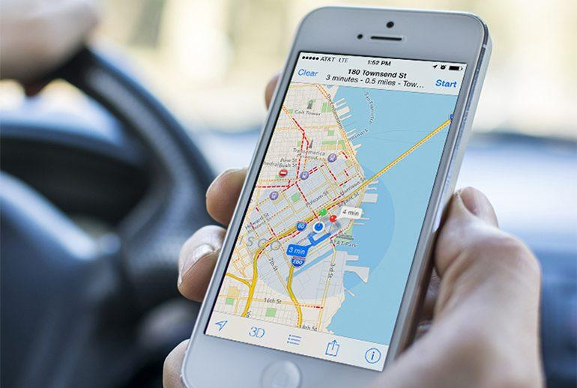

Motorista e Entrega
Monitoramento
em tempo real do motorista
Chegada no Ponto
de Entrega
Sobre nós
A BOOSTECH é uma startup focada em implementar soluções inteligentes e flexíveis para o segmento logístico
Com nossa expertise adquirida em inúmeros projetos bem sucedidos e movidos pelo desafio de oferecer a melhor experiência, somos reconhecidos como uma das mais promissoras startups de soluções tecnológicas em logística, com alta capacidade de solucionar problemas e ajudar nossos parceiros a alcançarem excelência na gestão e controle de suas operações.
boostech.com.br/

Slide 6


Cliente confirma o Recebimento
Sobre nós
Confirmado / Recusado
Bipa Chave
Finaliza Nota
A BOOSTECH é uma startup focada em implementar soluções inteligentes e flexíveis para o segmento logístico
Tira foto
do Canhoto
Atualiza Status
Do Pedido
Coleta de
Feedback
Com nossa expertise adquirida em inúmeros projetos bem sucedidos e movidos pelo desafio de oferecer a melhor experiência, somos reconhecidos como uma das mais promissoras startups de soluções tecnológicas em logística, com alta capacidade de solucionar problemas e ajudar nossos parceiros a alcançarem excelência na gestão e controle de suas operações.
Justificativa
/
Informa Dados do Recebedor
boostech.com.br/

Slide 7

Gestão de Entregas
Digital transformation for your company

